Slide 1







DOTNETMÁLAGA
#dotnetmalaga
@dotnetmalaga
SALA PEQUEÑA
Organiza
Colaboran
Notes:
BIENVENIDOS, SOY… ES TEMPRANO
COLABORADORES
SEQUEL
AGENDA DEL DIA
HASHTAG
Hola, bienvenidos a la primera edición de dotnetMalaga. Mi nombre es Javier García, soy responsable de la oficina de desarrollo en Málaga de Sequel y esta es la sesión sobre Akka y programación en el modelo de actores. En primer lugar agradeceros que hayáis venido a estas horas tan intempestivas –hacía tiempo que no me levantaba yo tan pronto un sábado-, espero que el desayuno os haya sentado bien y estéis listos para lo que nos espera.
Antes de pasar a la presentación en sí, quería hacer un brevísimo repaso a las empresas que han colaborado para que esto pueda ocurrir, que son 3D cube, en la que se no sólo se imparten cursos de animación y modelado en 3D, sino también muchas áreas relacionadas con el software. DrWatson, que es una agencia de comunicación global que está aquí al lado y a Techdencias que ha hecho posible que 3 de los ponentes vengan desde Barcelona para estar aquí con nosotros.
Por último me dejo de publicidad diciendo que Sequel es una gran empresa para todos aquellos que tenéis ganas de retos, cosas nuevas y pasión por el desarrollo de software. Trabajamos con el stack Microsoft y algunas tecnologías web que se van a ver más tarde por aquí, y nuestra oficina está a 50 metros de aquí. Somos 40 personas en Málaga (120 en total) y siempre estamos interesados en conocer gente que pueda aportar algo.
La agenda del día la tenéis en la web, como sabéis habrá 4 sesiones en cada sala (8 en total), con un descanso de 15 minutos entre sesión y sesión. A las 2 terminaremos, haremos un pequeño sorteo y luego estaremos fuera en donde habéis tomado el desayuno durante un par de horas donde habrá comida y bebida, creo que va a hacer muy buen día hoy así que va a ser agradable estar en la calle.
Nos encantaría que nos hicierais llegar cualquier sugerencia, pregunta, queja, tanto de la organización como para la gente que expone, a través de twitter, usando el hashtag dotnetmalaga.
Y ahora, vamos al lío…

Slide 2


akka.net
30 Mayo 2015 #dotnetmalaga
Javier García Magna
jgarciamagna@sequel.com
@ndsrf
Adaptación del original de Roger Alsing - https://github.com/rogeralsing
Notes:
Datos contacto
Conocéis AKKA? Nombre Akka
Agenda
Bueno, ahí van mis datos de contacto, y también quería preguntar quién sabe lo que es programar en el modelo de actores y, bueno, si alguien conoce Akka / Akka.Net? Sí? No? Si es así, creo que esta presentación va a ser un poco básica, espero que el café haga efecto para todos.
Bueno, Akka es un monte que hay en Suecia y también la diosa de la belleza y la bondad en la mitología sueca. También da la casualidad que es el palídromo de Actor Kernel y otras cuantas cosas más.
Voy a empezar justificando el por qué, luego veremos qué es y qué ofrece Akka y por último veremos unas cuantas aplicaciones prácticas. Al final si alguien tiene alguna pregunta intentaré responderá, si no puedo, pues si no os importa cogeré vuestros datos de contacto, os enviaré la respuesta y la publicaremos. En la web daremos cómo contactar y publicaremos todas las presentaciones.

Slide 3
Servicio
Sistemas clásicos
BLL
Component/Object
DAO
EF
Entidad
Notes:
Normalmente…
Ejemplo Red social de corredores
Bueno, esto es lo que normalmente hacemos todos cuando creamos el core de nuestros sistemas. Vamos a suponer que nos encargan la creación de una red social para corredores. Pues empezamos a trabajar en cómo se van a gestionar las carreras de cada persona, etc. y normalmente acabamos con una arquitectura basada en unos componentes que interactúan unos con otros, desde la entrada al servicio (expuesto via web api) hasta que llegamos a las entidades que un mapeador como entity framework se encarga de llevar hasta la base de datos.

Slide 4
Server
Notes:
Pues bien, este sistema que hemos programado tan bonito, lo empaquetamos, y le hacemos deployment en un servidor…

Slide 5
CPU
Notes:
Dentro del servidor, está la CPU que es la que va a realizar todo el trabajo.

Slide 6
Notes:
Y dentro de la CPUs modernas, como los i5, i7, tenemos 4 núcleos. De hecho en las CPUs cada vez hay más cores, y el por qué, lo veremos en la siguiente gráfica:

Slide 7
Ley de Moore
Hemos llegado al límite de MHz para un procesador Así que ahora los ponemos juntitos y los llamamos ”cores”
Notes:
Ley moore
1: Paralelización a nivel de instrucción + mhz
Límite físico, calor
Más cores: programas especiales, más complejidad
La ley de Moore decía que el incremento en el rendimiento de los circuitos integrados haría que los ordenadores fueran el doble de rápido cada 18 meses.
Bueno, esto fue así hasta cierto punto. Como podéis ver en la gráfica, cada vez se conseguían más y más megahertzios y mejor paralelización a nivel de instrucción, de manera que los ordenadores cada vez iban más rápidos. Todo esto con un solo core. Hasta que se llegó al límite: ya no se podían hacer circuitos más pequeños, el material físicamente ya no daba más de sí, había problemas de disipación de calor, etc. (de ahí que también se explorasen otras opciones como computadores cuánticos, etc)
Bueno, la cosa es que si ya no puedes ir más rápido pues qué otra opción tienes? Aumentar el número de cores dentro del mismo chip. El problema es que para sacarle partido a este paralelismo tienes que escribir software que sea paralelo, que lance threads. Y desde el punto de vista del hardware tener varios cores también exige más complejidad a la hora de disipar calor y ponerlos de acuerdo e hizo que el número de megahertzios fuera menor.

Slide 8
Servicio
Petición
Notes:
Petición monohilo
Pasar de i5 a un Xeon de 8 núcleos
Red social de corredores
Si ahora volvemos a nuestro ejemplo anterior, podemos ver que una petición al servicio acaba ejecutando una serie de operaciones en una sola hebra. Cómo se acaba traduciendo esto? Pues en una ejecución en uno de lo cores del procesador.
Cuando vemos que va lento, pues pasamos del i5 con 4 núcleos a un Xeon con 10 núcleos.

Slide 9
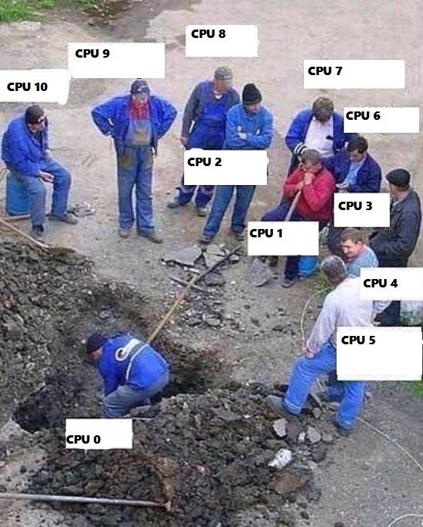
Servicio
Petición
Notes:
La obra
Y entonces se produce el fenómeno conocido como LA OBRA. En el que hay uno trabajando y el resto mirando.
Esta foto se utiliza mucho en desarrollo de software por cierto, el programador está ahí cavando y alrededor pues tienes a todo el montón de gente que cada uno en su empresa se imaginará.
Bueno, volviendo al tema

Slide 10
Servicio
Petición
Multithreading Los sistemas con multithreading nos permiten aprovechar más de un core al mismo tiempo
Notes:
Red social de corredores
Si queremos crear sistemas que muestren mucha potencia y que puedan mejorar su rendimiento conforme mejoramos el procesador, tenemos que escribir sistemas que puedan paralelizarse, de manera que haya varios hilos de ejecución a la vez.

Slide 11
Servicio
Petición
Multithreading Los sistemas con multithreading nos permiten aprovechar más de un core al mismo tiempo
Notes:
Es fácil hacer esto?
Hilos, recursos compartidos, deadlocks…
Bueno, entonces ya está claro, no? Ya nos podemos ir, todo es fácil. Bueno, no, realmente no.
Versión a versión el manejo de hijos y recursos compartidos ha mejorado en C#, pero aún así sigue siendo algo complejo, y no es difícil encontrarse con errores, deadlocks, …

Slide 12
Condiciones de ”carrera”
if (account1.Balance > amount)
{
account1.Withdraw(amount)
account2.Deposit(amount)
}
Thread 1
Thread 2
Notes:
Locks ensucian el código
Problemas que sólo pasan en producción
Si tenemos varios threads actuando sobre el mismo objeto entonces acabamos encontrando problemas.
Por ejemplo la típica “race condition”, con el ejemplo clásico del banco en el que al final consigues llevarte de la cuenta 1 a la 2 más dinero del que tenías, ya que no sabemos por ejemplo en este caso cuál de los dos núcleos va a ir más rápido ejecutando – es decir, tenemos unos factores externos exógenos que hacen que esta secuencia no sea determinista.
Puedes solucionar esto con locks, etc. Pero eso ensucia el código y lo hace más lento, e incluso si hay problemas puede que el lock se quede indefinidamente bloqueando.
El mayor problema es que normalmente esto funciona todos los días en tu máquina hasta que lo llevas a producción y entonces es cuando no funciona.

Slide 13
Scale out ”cuando una CPU sola no es suficiente”
Notes:
- Red social de corredores
Bueno, además de la dificultad inherente a programar aplicaciones multihilo con sincronizaciones entre los threads tenemos otro problema. Qué pasa si esta red social de runners tiene tanto éxito que con uno de los servidores que tenemos en Azure no es suficiente? Podríamos entonces ponerlo en otro servidor más potente, un A9 o yo qué sé, pero digamos que seguimos teniendo éxito y ni siquiera eso nos vale (a esas alturas a no ser que nuestro software fuera rematadamente malo probablemente ya habríamos contratado a alguien con lo cual no sería nuestro problema, pero bueno, vamos a suponer que seguimos estando muy cerca del código).
Bueno, este caso ya scale up (que es lo que estábamos haciendo hasta este momento) no nos servirá, y tenemos que empezar a utilizar otra estrategia. Empezamos a utilizar otras máquinas y a repartir carga de trabajo no ya entre núcleos sino entre servidores enteros.

Slide 14
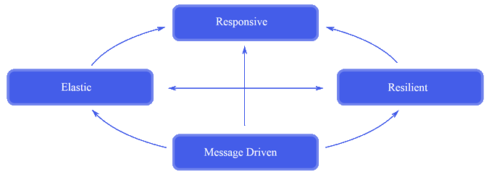
Sistemas reactivos
Notes:
En este punto es cuando llega un consultor a echarle una mano a nuestro amigo el de la red social de corredores y le dice ”tú lo que necesitas es un sistema reactivo”. Y se queda tan pancho.
Bueno, qué es un sistema reactivo? Pues el que cumple esos requisitos:
Responsive: Que responde a lo que el usuario hace en un tiempo razonable. Y también que si hay problemas se arreglan rápido.
Resilent:. El sistema sigue siendo responsive incluso cuando hay fallos – esto se consigue con replicación, compartición de los errores, delegación de tareas... Los errores no salen del lugar donde se han producido, y no se expanden por ahí. Como en alien cuando cerraban las compuertas.
Elastic: El sistema se queda responsive independientemente de la carga, si hay más peticiones, pues se aumenta los recursos.
Message driven: Los sistemas reactivos se basan en paso de mensajes, de manera que de igual dónde estén los componentes, que haya colas de manera que en situación de mucha carga no se sature el sistema, que no sea bloqueante, etc.
Pues eso, el consultor al final no era un vende motos, tenía razón, eso es justo lo que queremos.

Slide 15

Tecnologías clásicas
Scale up:
Parallel Linq TPL – async await
Threads
Scale out:
WCF Web API
MSMQ
Elasticity:
Complejo, lento... un coñazo
Notes:
Bueno, entonces hemos visto que queremos unas cuantas cosas, así que veamos qué tenemos en nuestra caja de herramientas:
Para aumentar el paralelismo (el scale up) en .Net tenemos soluciones como Parallel Linq, async await, Threads – como hemos visto hay que tener algo de cuidado y debuggear algunas veces puede ser complicado
Para hacer el scale out tenemos soluciones como WCF, Web API, colas como MSMQ
Para hacer que el sistema sea elástico pues…
En resumen, que las soluciones “clásicas” tienen sus problemas.
Y es ahora, con todo este contexto, cuando empezamos a hablar de Akka.

Slide 16









akka.net
Notes:
Akka en Java / Scala
Paypal Twitter LinkedIn Walmart
Akka.net C# y F#, Akka I/O / Persistence
Akka.net es un port a .Net de Akka, que es el modelo de actores que una empresa llamada Typesafe creó para Java. Roger Alsing es una de las dos personas que empezó con el port (había dos personas haciendo lo mismo por separado a la vez, una en Suecia y otra en Estados Unidos, y cosas del software libre… al final se unieron en una).
Akka es bastante importante en la comunidad Java / Scala, y empresas como Paypal, Twitter, Linkedn o Walmart lo usan de una u otra forma. De hecho en las últimas versiones de Scala la implementación de Akka está incluida en el lenguaje.
Como con muchas librerías y frameworks de Java, al final ha acabado siendo portado a .Net para ser usado con C# y F#. Todavía hay funcionalidades en Akka que no han sido portadas a Akka.Net, como por ejemplo Akka I/O (spray), Akka.Persistence

Slide 17
akka.net
Scale up:
Akka.Actor
Scale out:
Akka.Remote
Elasticity:
Akka.Cluster
Notes:
Qué ofrece Akka.net?
Pues para Scale Up tenemos lo esencial en un modelo de actores que es un Akka.Actor.
Para Scale out tenemos un sistema de comunicación llamado Akka.Remote – que permite interactuar con actores exactamente igual que si estuviera en la misma máquina. Esto incluye tanto comunicación entre actores, como creación de actores en sistemas de remotos (salvando distancias como que el actor y los parámetros de creación del actor tienen que ser serializable, etc.). La comunicación es siempre peer to peer y simétrica.
Para proporcionar elasticidad tenemos Akka.Cluster, en el que tenemos por lo menos 1 nodo inicial, y luego ir añadiendo más nodos elásticamente sin que haya que cambiar código o configuración (conforme añadimos nodos ellos mismos descubrirán lo que hay en el cluster y se les irá dando trabajo). Conforme se van añadiendo nodos pues se van añadiendo a la red y si alguno muere se van quitando y reajustando los enlaces entre nodos. Esto es parecido a como funcionan otros sistemas como Cassandra.
Apache 2.0 license

Slide 18

Scale-up y scale-out debería ser lo mismo
Queremos ejecutar código en algún sitio: un core, una máquina, un cluster...
Con una sola tecnología debería de bastar, ¿no?
Notes:
Con todo esto que hemos contado podemos ver que scale up y scale out al final acaba siendo lo mismo.

Slide 19
Scale-up y scale-out debería ser lo mismo
Queremos ejecutar código en algún sitio: un core, una máquina, un cluster...
Con una sola tecnología debería de bastar, ¿no?

Slide 20







Internet of Things
Notes:
Akka nos permite escribir aplicaciones de alto rendimiento y que tengan un alto nivel de concurrencia, como por ejemplo un juego como World of Warcraft, o algo como el internet of things en el que tenemos muchas acciones ocurriendo al mismo tiempo.

Slide 21

Modelo de Actores
Akka.Net & Azure Service Fabric & Reactive Ext
Tres axiomas:
Enviar – Un actor puede enviar mensajes a otros actores
Crear – Un actor puede crear otros actores
Estado – Los actores tienen estado y pueden responder a mensajes de forma distinta según su estado
”An island of sanity in a sea of concurrency”
”Shared nothing”, ”Black box”
”Location transparent”, ”Distributable by design”
Notes:
Modelo matemático inventado en 1973

Slide 22

Event-driven thread
Actor
Tell/Ask
ActorRef
Mailbox
Transport
ActorRef
Behavior
State
Supervision
Children
Notes:
Para hacer que un actor haga algo
Los mensajes tienen que ser objetos inmutables.
Cada objeto tiene un buzón al que llegan los mensajes. Y el actor sólo va a procesar un mensaje cada vez. El buzón no usa ningún tipo de locking, hasta 34 millones de mensajes por segundo en un laptop.
Tell es asíncrono – no se devuelve nada.
Ask es asíncrono también, pero se devuelve un futuro (Task).

Slide 23
Modelo de actores
Actor1
Actor1
Actor2
Actor3
Actor4
Actor1
Thread Pool
Actor2
Actor3
Actor1
Actor2
Actor2
Actor4
Actor4
Actor3
Time
Más baratos que los threads, con mucho menos context switching
Sólo usan CPU cuando procesan un mensaje
2.5 millones de actores por GB de memoria
Notes:
Cada actor sólo puede procesar un mensaje cada vez, es decir, sólo hay un thread ejecutando una instancia concreta.
Los actores tienen estado local – pero no hay un estado compartido. Y se pasan datos entre ellos que serán siempre inmutables.

Slide 24
Akka.Actor

Slide 25
Pattern matching & Estado
public class StringActor : ReceiveActor
{
public StringActor()
{
Receive<string>(s => s.StartsWith(”Malaga"), s =>
{
// handle string
Become(Malagueno);
});
Receive<string>(s => s.StartsWith(”Sevilla"), s =>
{
// handle string
Become(Sevillano);
});
}
public Malagueno()
{ // message processing here }
public Sevillano()
{ // message processing here }
}

Slide 26
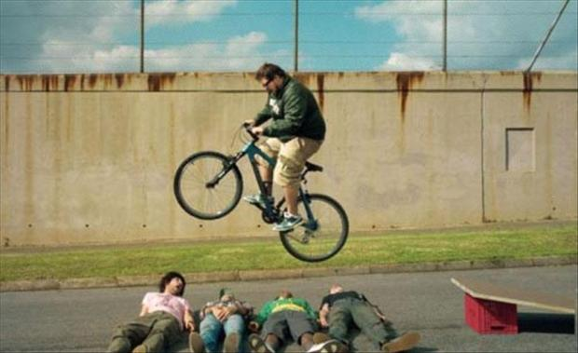
Manejo de errores en Java, C# o C
Notes:
En un entorno síncrono tenemos que decir qué ha pasado al código que nos ha llamado

Slide 27
Supervisión
Supervisor (actor)
Error (fallo general no controlado)
Manejo de errores
Petición
Cliente
Servicio (actors)
Error (Validaciones)
Respuesta
Notes:
En un entorno reactivo no tenemos que devolver una excepción porque nadie nos está esperando.
Aquí podemos ver dos tipos de errores, una validación y un fallo general del sistema.
Akka introduce el concepto de supervisores, en el que cuando un actor crea otro entonces es su supervisor, y eso nos permite hacer cosas como:
Si falla algo 10 veces por minuto por ejemplo, podemos hacer que se pare el proceso, etc. El cliente no tiene que ocuparse de los fallos, es como si quisieras comprar una coca cola en una máquina, y del mismo modo que te dijera que metas más monedas si no has metido suficientes, también te dijera “se ha roto la palanca interna”, como si esperase que lo arreglaras tú. En este último caso la máquina debería llamar al técnico y que el técnico venga, lo arregle, y entonces te de la coca cola.
Error handling está metido en el framework.

Slide 28
Akka.Routing

Slide 29
Routers
Un router delega los mensajes a otros actores que harán el trabajo
Hay varias estrategias que puedes usar:
BroadcastRouter
RoundRobinRouter
ConsistentHashRouter
ScatterGatherFirstCompletedRouter
SmallestMailboxRouter
TailChoppingRouter

Slide 30
RoundRobinRouter
4
1
Routee1
Scale up!
4
3
2
1
Router
2
Routee2
3
Routee3
.. Or down!

Slide 31
RoundRobinRouter
Routee1
Scale out!
Remote1
Router
Routee2
Scale up!
Routee3
Routee1
Router
Remote2
Router
Routee2
Routee3
Routee1
Remote3
Router
Routee2
Routee3

Slide 32

Caso de uso
http://idorun.org
Notes:
Bueno, todo el ejemplo este de la red social de corredores existe, se llama idorun.org
El sistema inicial de puntos de cada uno estaba basado en un proceso que se ejecutaba cada X tiempo actualizando los datos de cada jugador. Esta hebra iba conectándose con cada servicio por cada usuario… bastante ineficiente, tardaba 30 minutos en completarse para todos los usuarios.
Luego se pasó a Akka.Net de manera que el proceso lo que hacía era lanzar la actualización a un router que a su vez delegaba en 10 actores en round robin. Con esto se bajó el tiempo a 6 minutos para todos los usuarios, pero lo único que se hacía era facilitar el modelado de hebras.
El siguiente paso será usar actores de que en vez de hacer pull los servicios hagan push y esto se encauce a una serie de actores que procesarán los mensajes. Hay muchas otras opciones de mejora como hacer más trabajo en las escrituras, poner los timelines en listas en redis, etc.

Slide 33

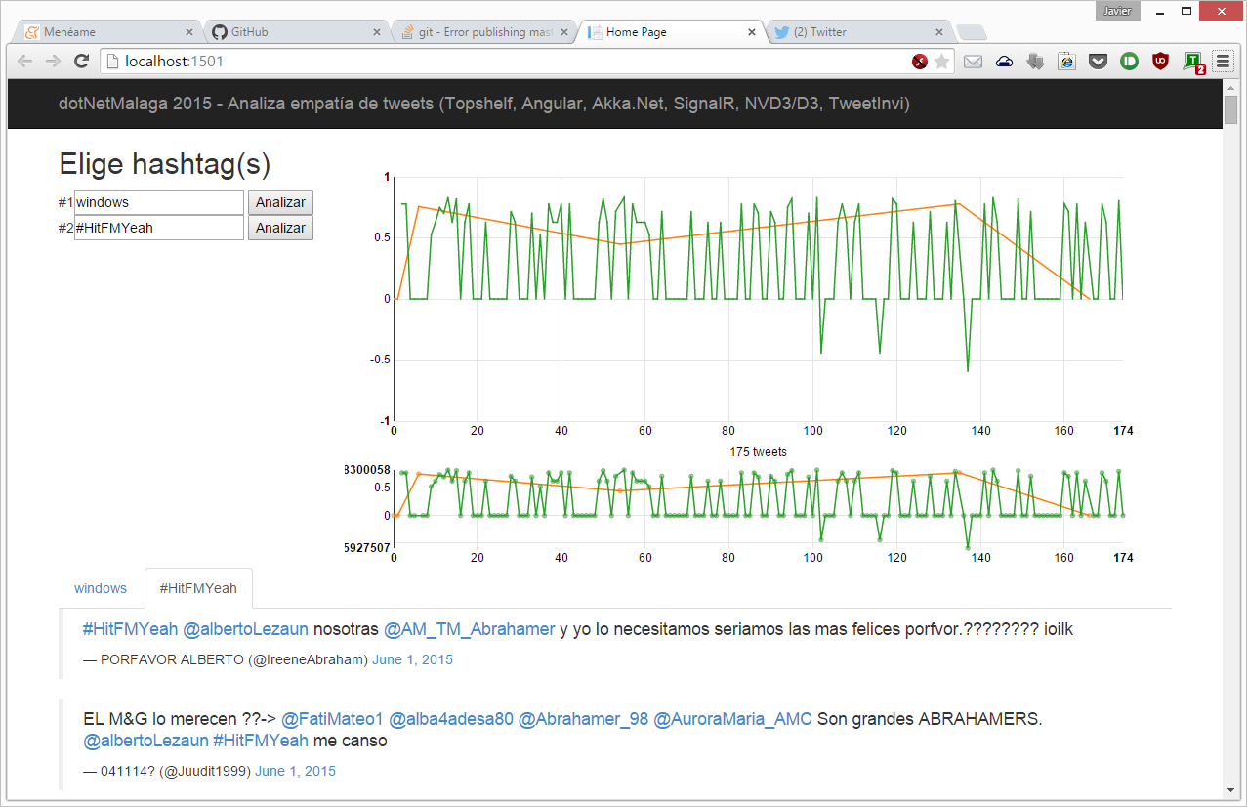
Demo 2: Análisis de emociones en hashtags de Twitter
Más hilos con actores...

Slide 34
Conclusiones
Una herramienta más que puedes usar
Multi hilo con estado
Si no hay estado entonces usa futuros (Task<TResult>)
Location transparency – muy útil
Clustering da flexibilidad

Slide 35
Muchas gracias por la atención
Javier García Magna
jgarciamagna@sequel.com
@ndsrf
#dotnetmalaga

Slide 36
Algunos enlaces...
Introduction to Service Fabric design patterns
A year into Akka.Net Real time marketing automation with Akka
Javier García Magna
jgarciamagna@sequel.com
@ndsrf
#dotnetmalaga

